Slide 1
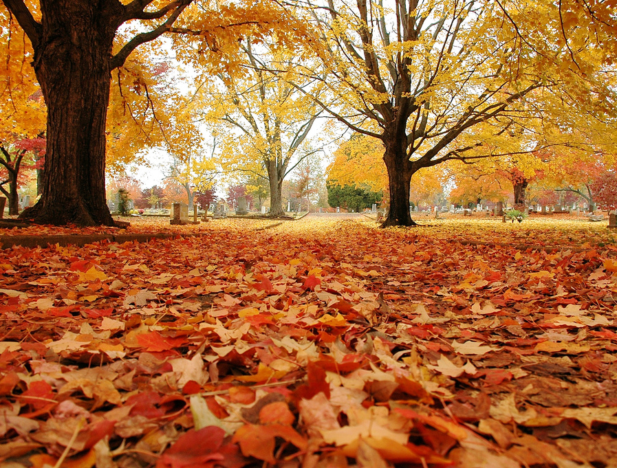
BEM-ENVELHECER
Notes:
Compartilhar música do youtube Ouro de Tolo de Raul Seixas: https://www.youtube.com/watch?v=7MSCzIxhFKI

Slide 2
A EPB
DESEJA O MELHOR
PARA CRIANÇAS,
ADOLESCENTES, JOVENS, ADULTOS E IDOSOS!

Slide 3
temário
1 | O processo de envelhecimento
2 | Saúde física
3 | Saúde mental
4 | Relacionamento familiar e social
5 | Projeto de vida e espiritualidade
Notes:
Relembrar a jornada dos encontros. Pedir que os participantes relatem se descobriram a atividade física mais adequada para si.

Slide 4
Bem-vindos!

Slide 5
3º encontro
Saúde mental
Notes:
OBJETIVO: Refletir sobre a importância da saúde mental no processo de envelhecimento.
Vivenciar as transformações e perdas que ocorrem na vida pessoal, na vida profissional e no próprio corpo, durante o envelhecimento, pode afetar de modo significativo a saúde mental das pessoas.

Slide 6
Perdas são situações difíceis de serem enfrentadas e exigem uma adaptação constante da pessoa.
Notes:
Perdas, seja de mobilidade, de vigor físico, da companhia dos filhos, ou viuvez, por exemplo, são situações difíceis de serem enfrentadas e exigem uma adaptação constante do idoso. Por isso, podem surgir casos de ansiedade, angústia, medo e tristeza intensa.
Além das perdas, é importante considerar que vivemos uma cultura que valoriza acima de tudo a juventude, a beleza, a agilidade, o vigor físico, e que produz, na sociedade, uma percepção negativa e ruim sobre o idoso.
Esse tipo de percepção estereotipada sobre o idoso acaba sendo internalizada pelas pessoas, levando-as a agirem de forma, muitas vezes preconceituosa, com relação às pessoas idosas.
Isso tudo somado - as perdas físicas, as perdas afetivas e o modo como a sociedade percebe o idoso - pode induzir a pessoa idosa ao isolamento, pode afetar sua autoestima, e até possibilitar o surgimento de distúrbios emocionais desde mais leves até mais graves.
Os problemas emocionais mais comuns que ocorrem na terceira idade são: apatia, tristeza, excesso ou perda de sono, mudanças de humor, isolamento.
E o distúrbio mais grave é a depressão.

Slide 7
Depressão
Falhas de memória
Lentidão no pensamento
Dificuldade de raciocínio
Notes:
A depressão é uma enfermidade que afeta cerca de 350 milhões de pessoas em todo mundo, sendo as mulheres mais atingidas pela doença do que os homens. Com o envelhecimento e as vulnerabilidades decorrentes dessa época da vida, os idosos são caracterizados como grupo populacional de grande risco para a depressão.
Além dos problemas emocionais, outros mais ligados às questões neurológicas, também são frequentes na terceira idade. São as falhas na memória, lentidão no pensamento, dificuldade de raciocínio.

Slide 8
Perda de memória
Notes:
A perda de memória, que comumente ocorre durante o envelhecimento, é um comprometimento cognitivo leve que pode atrapalhar um pouco o cotidiano, mas não tira a independência do idoso.
As causas podem estar ligadas a depressão ou insônia, estresse, falta de nutrientes, remédios para ansiedade, uso de álcool, drogas, e acima de tudo à ociosidade, ou seja, a falta de atividade tão comum na terceira idade.
Assim como nosso corpo, nossa mente também precisa se manter ativa para estar saudável. Da mesma forma que fazemos exercícios para garantir a saúde física, o cérebro também precisa se exercitar para manter seu funcionamento normal.
Uma pessoa com perda de memória leve esquece coisas como por exemplo, onde estacionou o carro, onde guardou a chave, mas isso não a impede de seguir com suas tarefas e de manter sua independência e autonomia. Essa é a principal diferença em relação às chamadas demências

Slide 9
demência
Não é uma parte natural do envelhecimento.
Acarretam declínio funcional progressivo e perda gradual da autonomia e da independência.
Notes:
Demência
Ao contrário do que se costuma pensar, a demência não é uma parte natural do envelhecimento, mas, sim, uma perturbação. Trata-se da diminuição, lenta e progressiva, da função mental, perda de memória, desorientação, dificuldade para falar e realizar atividades do dia- a- dia, alterações na personalidade e comportamento inapropriado.
A demência faz parte do grupo das mais importantes doenças que acarretam declínio funcional progressivo e perda gradual da autonomia e da independência.
A doença de Alzheimer é um dos tipos de demência. Caracterizado pela atrofia do hipocampo e demais partes do cérebro, o Alzheimer é a patologia relacionada à memória que mais assusta a população. Seus sintomas característicos envolvem perda de memória progressiva e confusão.

Slide 10
Como preservar a saúde mental?
manter-se fisicamente e intelectualmente ativo.
Notes:
Estudos atuais demonstram que o cérebro continua plástico e flexível mesmo na idade adulta, o que reforça a importância da manutenção da atividade mental por parte das pessoas idosas, seja participando de programas educacionais, oficinas de atividades ou mesmo retornando à escolarização.
Tem sido observado que grau de escolaridade mais elevado e atividade intelectual intensa estão relacionados com menor frequência de demência. Portanto, estimular os idosos a manter sua mente ativa pode ser uma medida profilática.
As dificuldades de memória e mesmo de raciocínio podem ser amenizadas com vários tipos de exercícios. (exemplos no próximo slide)

Slide 11
dicas
Jogos cognitivos
Leitura
Novos aprendizados
Usar a tecnologia ao seu favor - como apps:
Lumosity
Afinando o cérebro
Happify
Tratamento é fundamental
Notes:
.1. jogos cognitivos: quebra-cabeças, palavras-cruzadas, sudoku, jogo da memória;
2. leitura: essa atividade vai demandar o foco total do idoso, que vai precisar processar todas as informações para compreender o contexto. Isso ajuda a trabalhar a memória de curto e de longo prazo, além de estimular a retenção de novos dados;
3. novos aprendizados: aprender coisas novas é uma das melhores maneiras de manter o cérebro ativo. Aprender uma nova língua, um novo esporte, encontrar um novo hobby como dança, desenho ou artesanato;
4. usar a tecnologia ao seu favor. Existem diversos aplicativos para auxiliar no estímulo da capacidade cognitiva. Dentre eles:
- Lumosity: reúne mais de 25 jogos para trabalhar o raciocínio lógico e a memória. https://www.lumosity.com/pt/
- Afinando o cérebro. https://www.afinandocerebro.com.br/
- Happify: além de exercícios para a memória, o aplicativo oferece opções de atividades com o objetivo de melhorar o humor. https://www.happify.com/
Praticar atividade física regularmente, dormir de sete a oito horas por dia, evitar o abuso do álcool e de outras drogas, não fumar e combater a obesidade também podem ajudar na prevenção de problema mentais.
A gravidade surge quando a pessoa começa a colocar em risco a própria vida, ao esquecer a panela no fogo com frequência, por exemplo, ou quando apresenta perda do interesse em viver. Nesses casos, a busca por profissionais da saúde e tratamentos é fundamental.

Slide 12
Vídeo : curiosidade sobre o cérebro
Notes:
Não permita que seu cérebro se acomode ...

Slide 13
Dinâmica de grupo

Slide 14
Dinâmica
O que você pode fazer para manter-se mentalmente ativa(o)?
O que o grupo acha que pode ser feito para prevenir ou retardar problemas de memória? O que cada um faz para não esquecer seus compromissos?
Que tipo de motivação você precisa para não se deixar levar pela tristeza e participar mais ativamente da Vida?
Quais estratégias práticas podemos adotar no dia a dia para fortalecer sua resiliência emocional e enfrentar os desafios típicos do envelhecimento, contribuindo para uma melhor saúde mental ao longo do tempo?
O que podemos fazer para promover um ambiente familiar mais acolhedor e inclusivo, visando melhorar a saúde mental e proporcionar uma vida mais saudável emocionalmente?
Dentre as muitas coisas que você costuma fazer, quais você considera que trazem mais benefícios para seu bem-estar mental e emocional ?
Notes:
Reforçar:
Mas, afinal, como cuidar da saúde mental para quando a terceira idade chegar? E como ajudar pais e avós que estão nessa fase?O mais importante é compreender que esse é um trabalho delicado que exige comunicação constante entre pais e filhos, para que, juntos, alcancem o equilíbrio entre amparo e autonomia. O diálogo e a escuta são essenciais para que cada um expresse suas vontades e necessidades. É preciso ter cautela com a superproteção e, ao mesmo tempo, estar atento aos momentos em que o idoso precisa da presença de alguém da família por perto.
Outras práticas importantes são as interações sociais e o estabelecimento de metas, como marcar uma viagem com a família, por exemplo.
O convívio social faz toda a diferença no envelhecimento. Estimule as interações em grupo (seja para jogos de cartas, dança, para atividades físicas ou para aqueles que ainda trabalham) e com a família, se reunindo sempre que possível. Isso ajuda na comunicação, melhora o humor e estabelece ligações afetivas. Outra dica é evitar estereótipos e não se referir aos idosos com termos pejorativos como “ranzinza”, “teimoso” e “gagá”. Há uma diversidade muito grande no envelhecimento, com idosos conectados às redes sociais, que namoram, saem com amigos, enquanto outros seguem uma rotina mais tranquila. O importante é que os vínculos familiares se fortaleçam, que cada um respeite suas individualidades e estejam abertos às adaptações do processo de envelhecer.

Slide 15
Conclusão
Ter saúde mental não é só não ter doenças mentais. É mais que isso. Saúde mental é estar sempre ativo, é estar bem consigo próprio e com a vida.
A gente envelhece como a gente vive.

Slide 16
Convite à ação
1. Buscar informar-se sobre uma atividade que favoreça a saúde mental e que seja do seu agrado, para compartilhar no próximo encontro.
2. Use um dos aplicativos apresentados e relate a experiência:
Lumosity: reúne mais de 25 jogos para trabalhar o raciocínio lógico e a memória. https://www.lumosity.com/pt/
Afinando o cérebro. https://www.afinandocerebro.com.br/
Happify: além de exercícios para a memória, o aplicativo oferece opções de atividades com o objetivo de melhorar o humor. https://www.happify.com/

